Slide 1
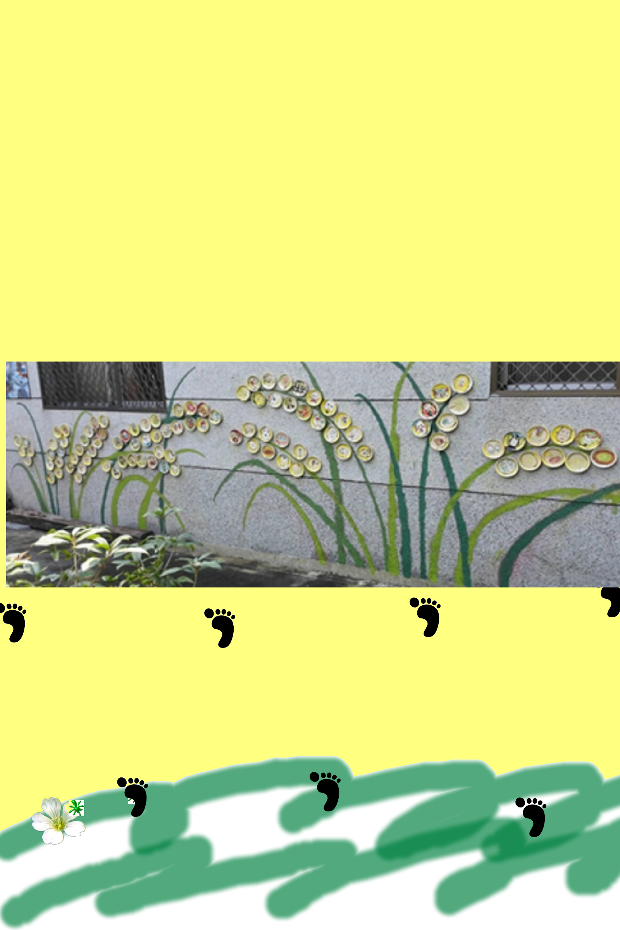
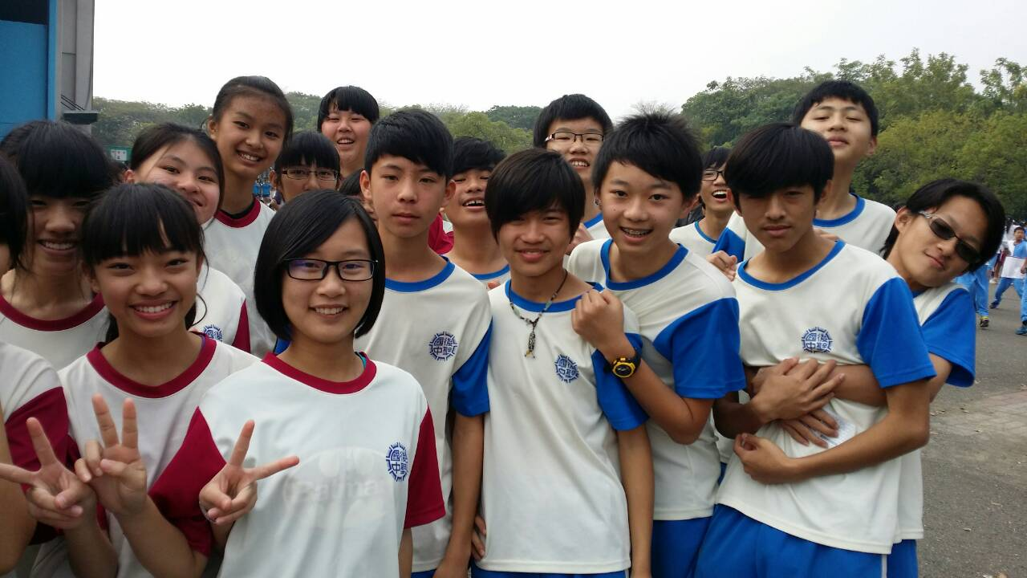
台南市105年度第1期社區生活營校園輔導活動---築夢少年課業輔導
2016.06.08

Slide 2
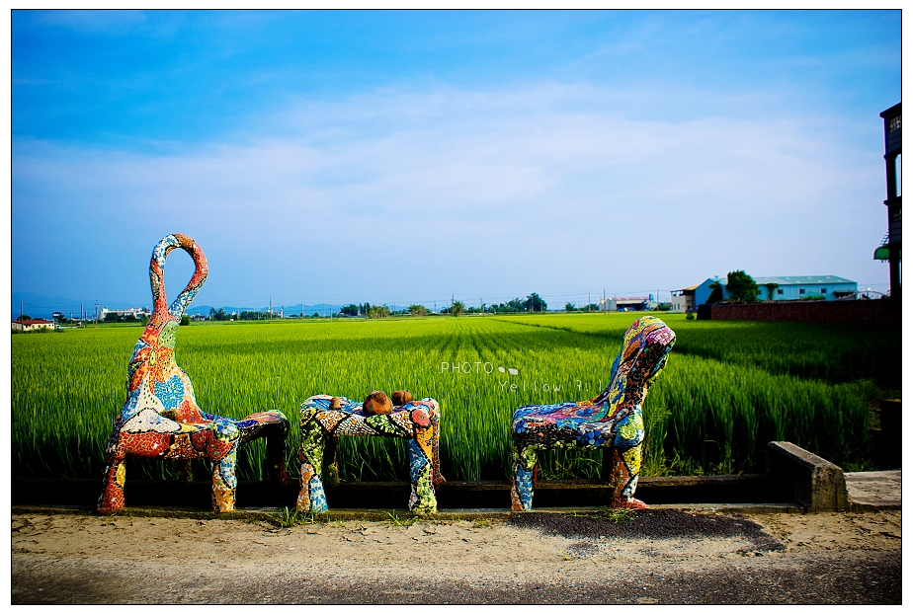
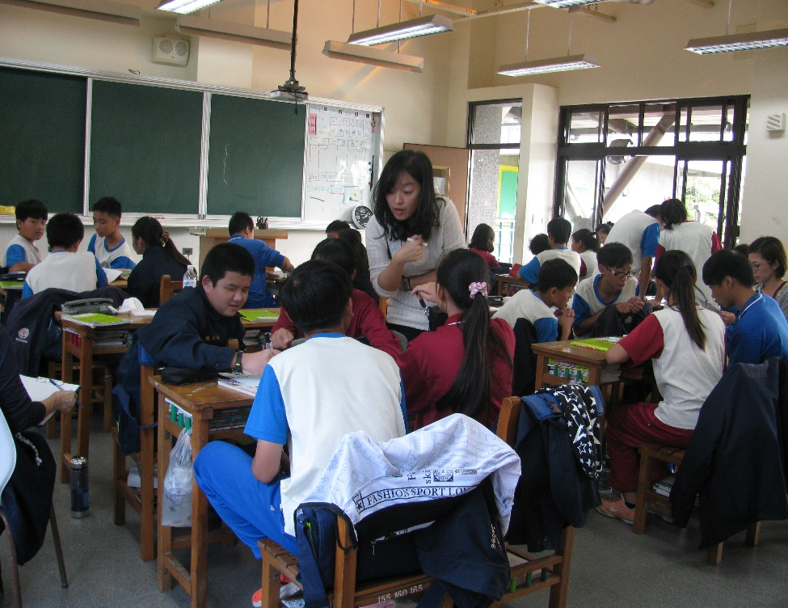
一、目標
針對學習資源弱勢及動機不足學生給予適性輔導，增加競爭力。
增強弱勢學生基本學科能力及建立學習興趣與信心，加強補救教學，增加學習效能。
縮短城鄉教育差距，提供學習資源弱勢學生，均等發展的機會。

Slide 3
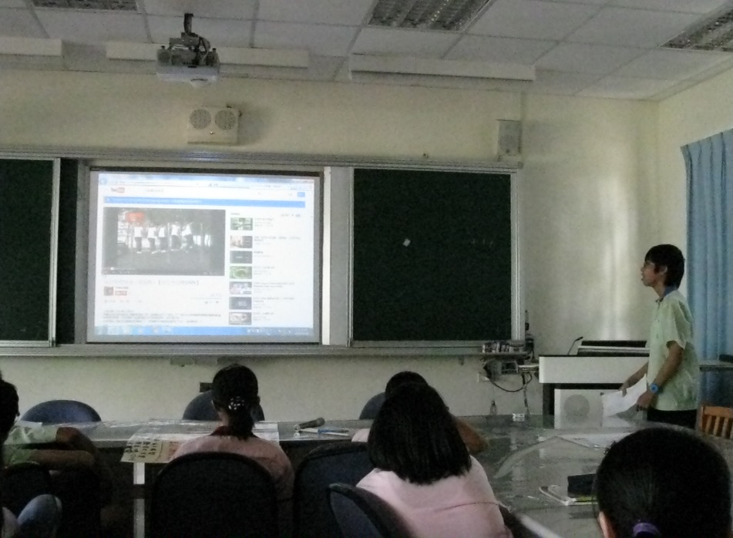
二、實施對象
本校學習資源弱勢之學生
學習資源弱勢學生之認定：
(1)具有中低收入戶證明者。
(2)雖未具證明，但經由導師認定，家庭經濟負擔較重，確實屬資源弱勢之家庭者。

Slide 4
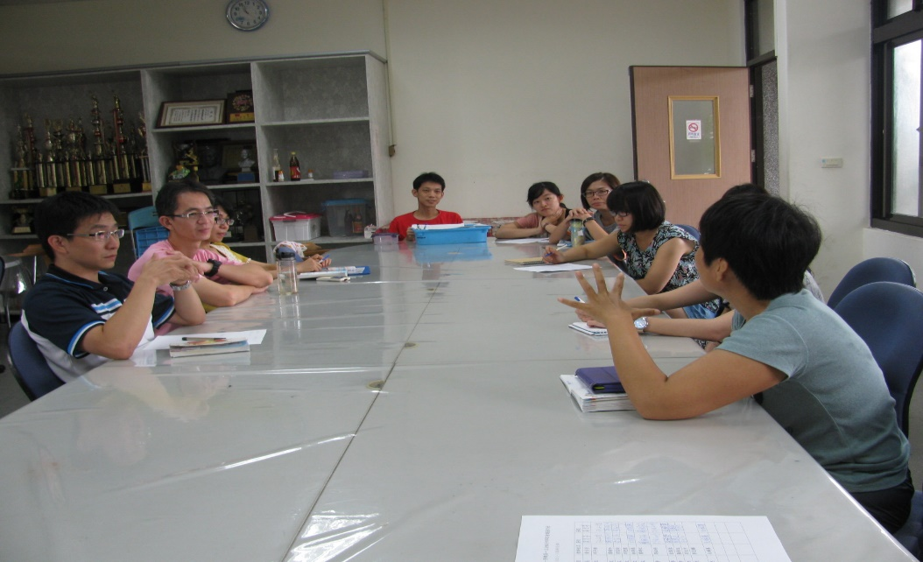
四、實施時間與方式
日期：105年2月~5
由教務主任召集各班導師進行篩選，名單送校長確認後核定，每班至少10人，以不超過30人為原則。
徵得學生家長同意，並尋求社區資源共同參與。
課程設計配合各年級教學進度規劃。

Slide 5
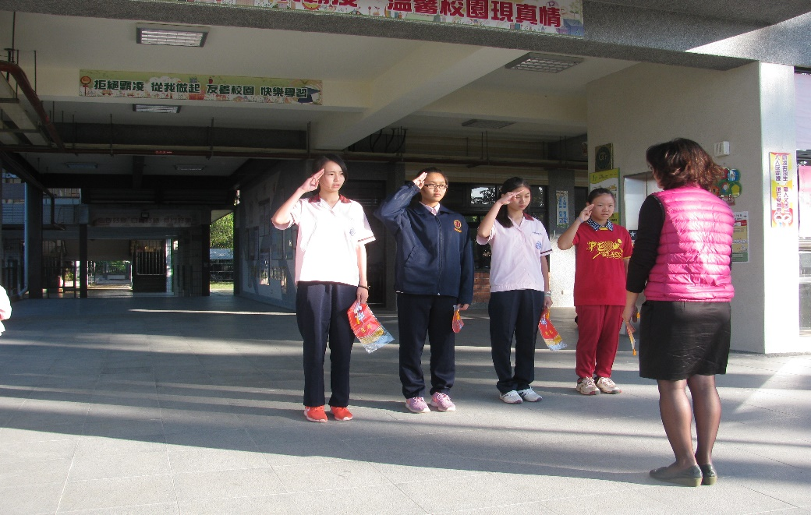
五、回饋與省思
家長的肯定與學生的進步是活動中最大的收穫。
偏鄉小校學生多處於文化、經濟弱勢，需要更多經費與人力資源。
課業輔導成效不能有立即且顯著的成效，但是能夠提供弱勢家庭課後照護的功能。

Slide 6
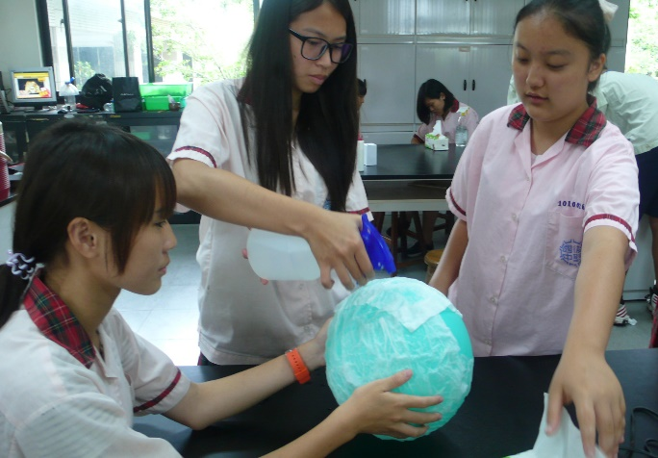
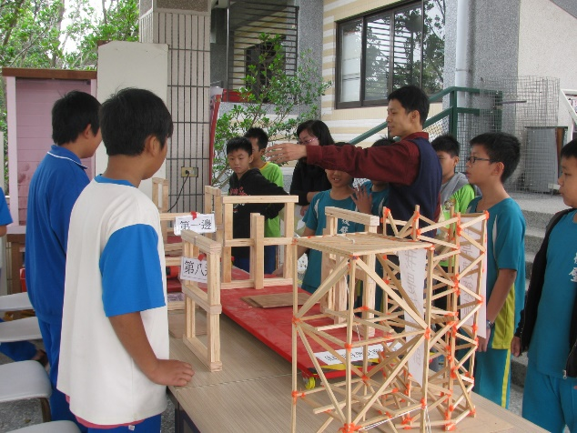
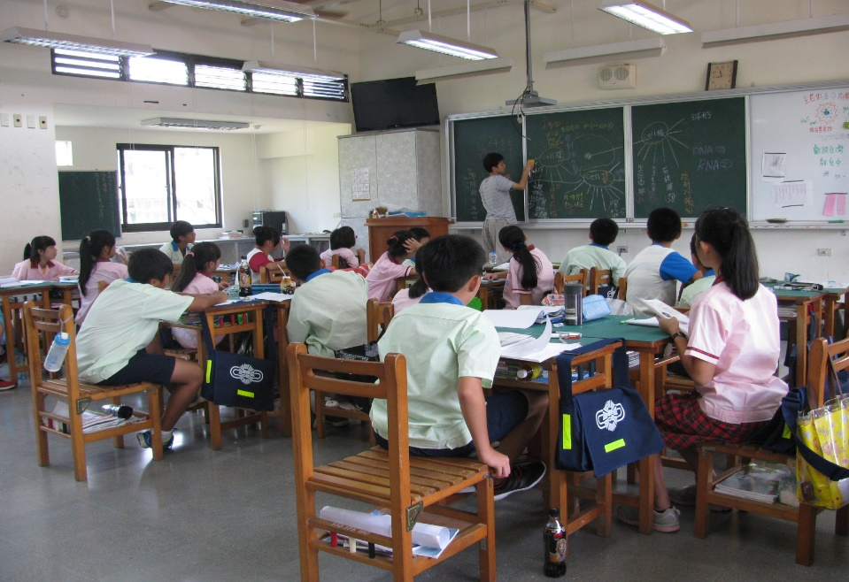
自然課程
六、課程與教學
節能燈具
防震屋
分組合作學習

Slide 7
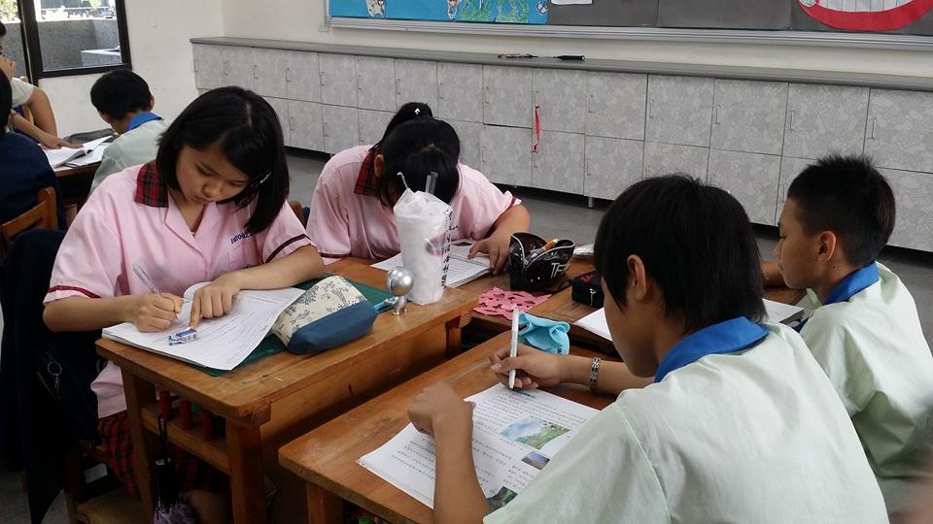
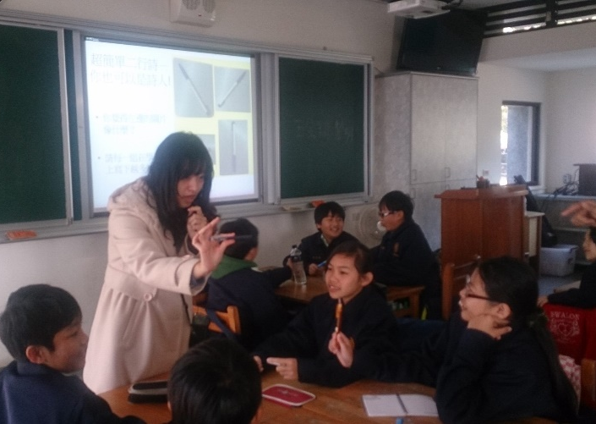
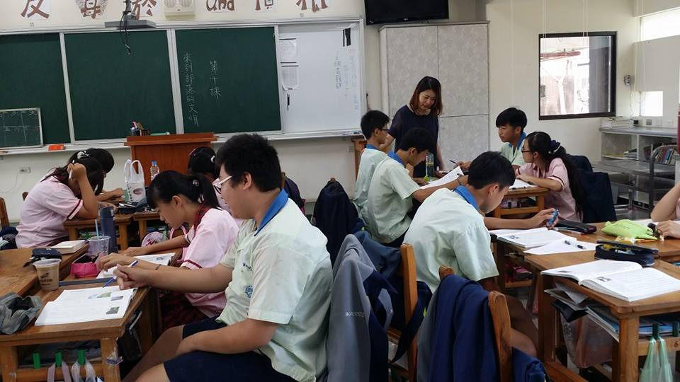
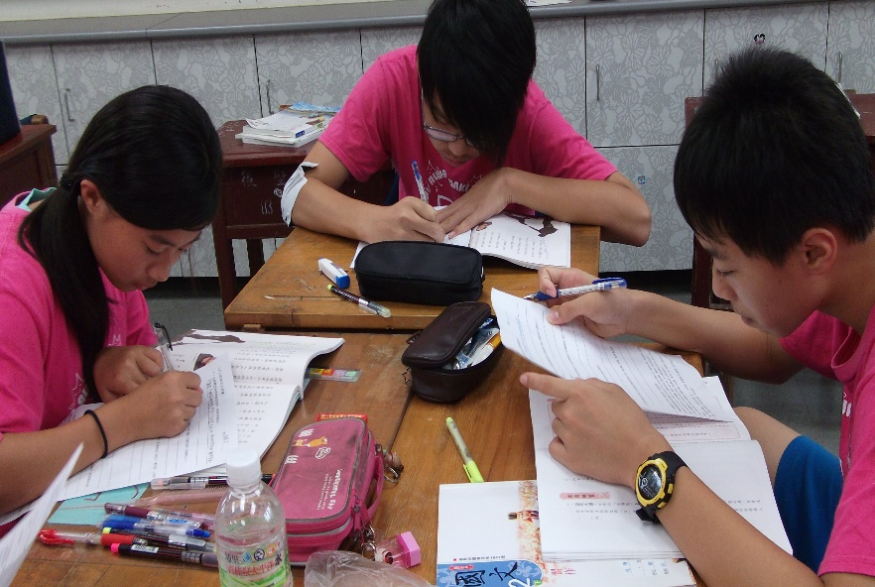
國文閱讀課程

Slide 8
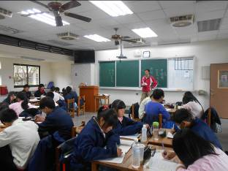
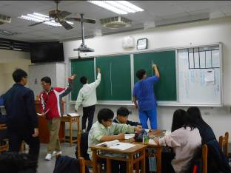
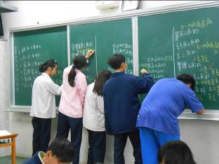
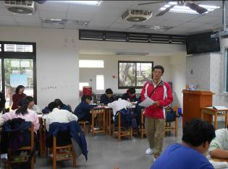
數學課程

Slide 9
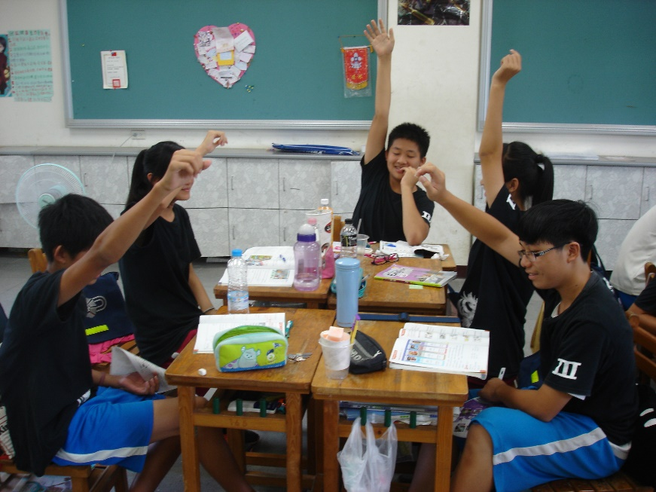
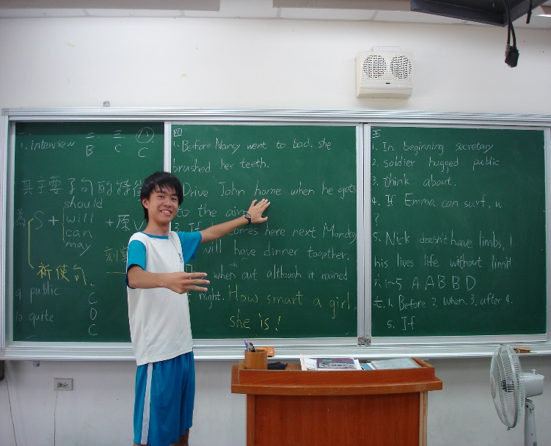
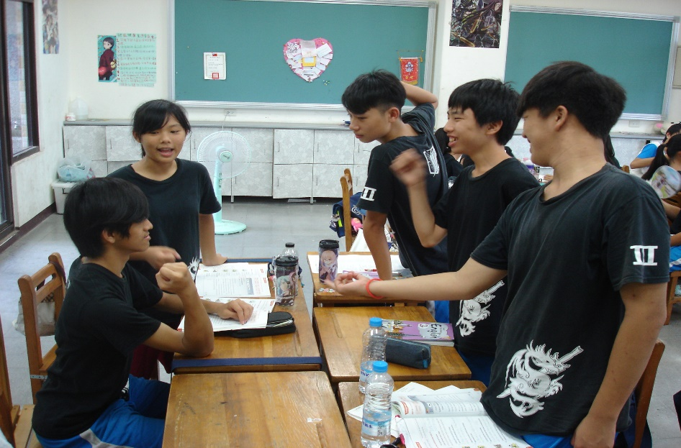
英語課程

Slide 10
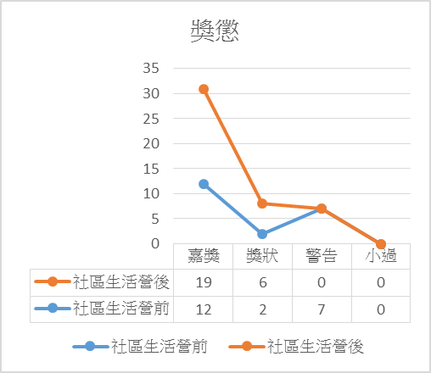
七、學生進步情形

Slide 11
八、學生.家長.教師心得感想
學生：自然課很抽象，又要計算又要背，很煩，自然老師帶我進去實驗室做實驗，所有的東西都摸的到看得到，不論是顯微鏡，量筒，酒精燈…等，都變成我手邊的玩具，可以這樣的學習我感到很開心。
2年0班B○○
家長：我的孫子原本在家都在打電腦，我怎麼管他都不聽，他的爸爸媽媽也不在身邊，所以老師常打電話來說他功課沒寫，謝謝老師提供這麼好的環境，最近功課進步多了，也較少被老師處罰！
導師：A學生這學期留下來上築夢課程，感覺上課教的懂似乎較聽得懂，也較少因功課沒教被老師處罰了!

Slide 12
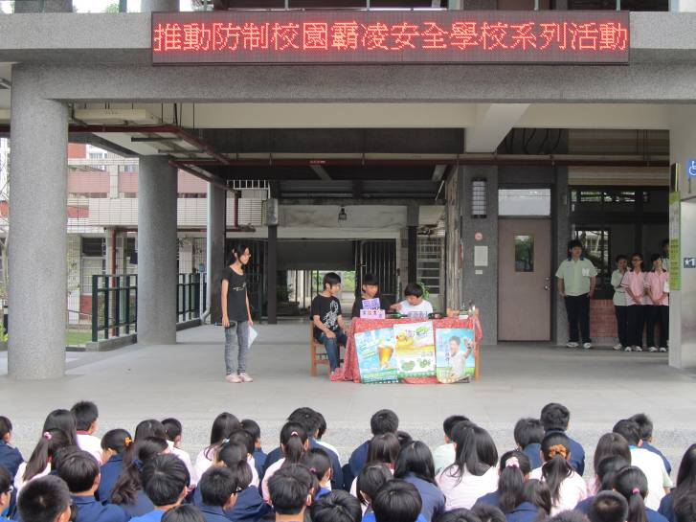
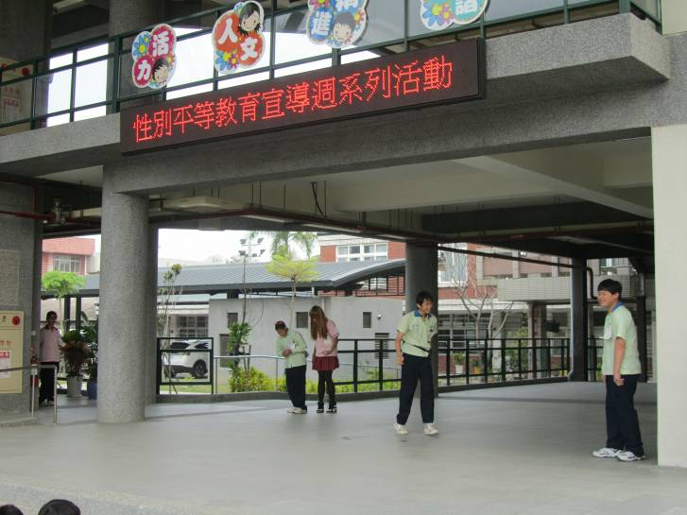
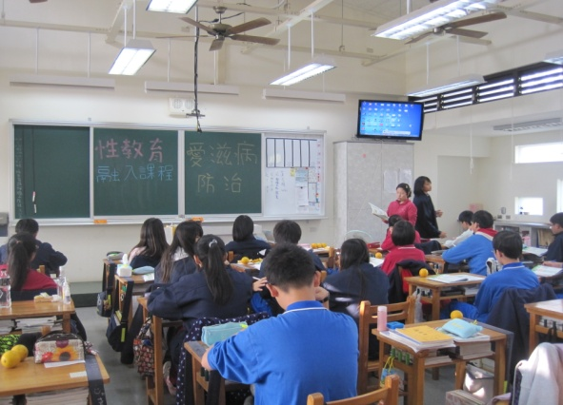
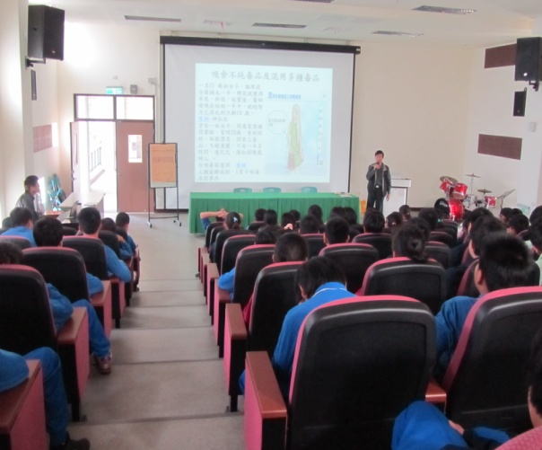
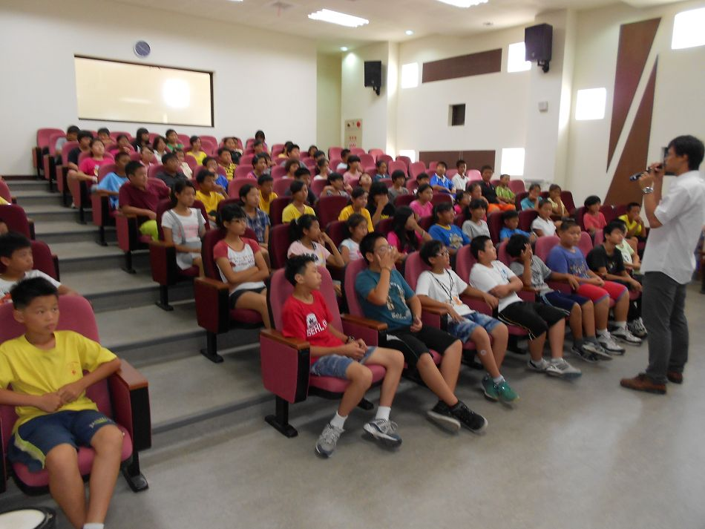
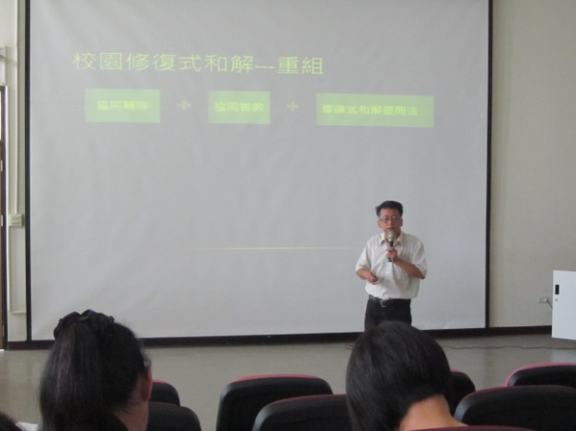
九、活動照片
防治霸凌校園活動
性別平等校園活動
性教育毒品防制融入教學
毒品防制宣導
網路安全宣導
修復式正義研習

Slide 13

十、結語
～後壁囝仔窗外擁藍天～
誠懇的許下一個願望
在廣袤的土地
握鋤荷犁，耕田力行
灌溉泥土中的夢

